Slide 2
Tema 6
DAM / DAW – M05 – Clase 05
Diagramas de clase en UML

Slide 3
Que son los diagramas UML
Acrónimo de: Lenguaje Unificado de Modelado
Es un lenguaje gráfico para visualizar, especificar, construir y documentar un sistema. Estándar respaldado por OMG (Object Management Group).
Herramienta que permite a los creadores de sistemas generar diseños del comportamiento y de la estructura del software.
Permite representar los diseños en una forma fácil de comprender.
Fácil de comunicar a otras personas.
Su objetivo es que sea fácil de entender y rápido de crear.
DAM / DAW – M05 – Clase 05

Slide 4
Object Management Group
La misión del Object Management Group (OMG) es desarrollar estándares tecnológicos que brinden valor en el mundo real para miles de industrias verticales. OMG se dedica a reunir a su membresía internacional de usuarios finales, proveedores, agencias gubernamentales, universidades e instituciones de investigación para desarrollar y revisar estos estándares a medida que las tecnologías cambian a lo largo de los años.
Certificaciones UML
https://www.omg.org/ocup-2/index.htm
DAM / DAW – M05 – Clase 05

Slide 5
Object Management Group
La misión del Object Management Group (OMG) es desarrollar estándares tecnológicos que brinden valor en el mundo real para miles de industrias verticales. OMG se dedica a reunir a su membresía internacional de usuarios finales, proveedores, agencias gubernamentales, universidades e instituciones de investigación para desarrollar y revisar estos estándares a medida que las tecnologías cambian a lo largo de los años.
Certificaciones UML
https://www.omg.org/ocup-2/index.htm
DAM / DAW – M05 – Clase 05

Slide 6
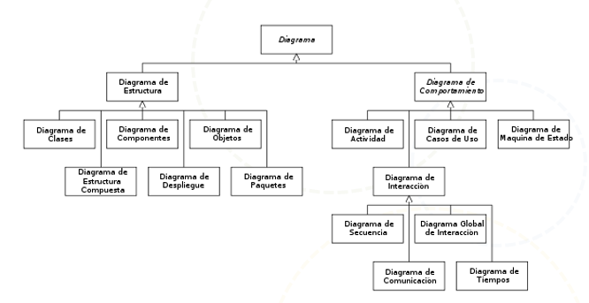
Tipos de diagramas
Diagramas
Estáticos o de estructura
Dinámicos o de comportamiento
Permiten interpretar los sistemas desde distintos puntos de vista. + habituales: diagramas de clase, de secuencia, de casos de uso y de actividad
DAM / DAW – M05 – Clase 05

Slide 7
Objectos POO
Una clase es la unidad básica que encapsula toda la información de un objeto a través de la cuál podemos modelar el entorno.
Una clase describe un conjunto de objetos que comparten los mismos atributos y las operaciones que representan las acciones que puede hacer.
Los atributos son características propias de cada objeto: nombre, edad, lenguaje de programación favorito...
Los métodos son las acciones que podemos llegar a realizar: caminar, hablar, aprender, programar…
Un objeto es una instanciación de una clase.
La instanciación es la acción de crear una instancia de una clase.
DAM / DAW – M05 – Clase 05

Slide 8
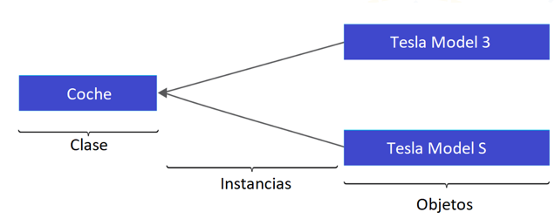
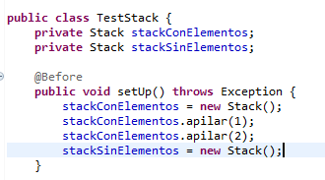
Objectos POO
DAM / DAW – M05 – Clase 05

Slide 9
Objectos POO
La creación de una instancia de una clase se refiere a hacer una llamada al método constructor de una clase en tiempo de ejecución de un software.
Un objeto se puede definir, como una unidad de memoria relacionada que, en tiempo de ejecución, lleva a cabo acciones dentro un software. Es algo que se puede distinguir y que tiene una existencia propia, ya sea de forma conceptual o de forma física.
DAM / DAW – M05 – Clase 05

Slide 10
Objectos POO
Un objeto puede pertenecer a más de una clase, pero sólo de una de ellas se pueden crear objetos directamente: el resto de clases representan sólo papeles que puede desempeñar el objeto.
Los objetos tienen identidad propia, lo que significa que dos objetos creados por separado siempre se consideran diferentes, aunque tengan los mismos valores en sus características estructurales.
Dos instancias con los mismos valores en las características estructurales se consideran como una misma instancia.
DAM / DAW – M05 – Clase 05

Slide 11
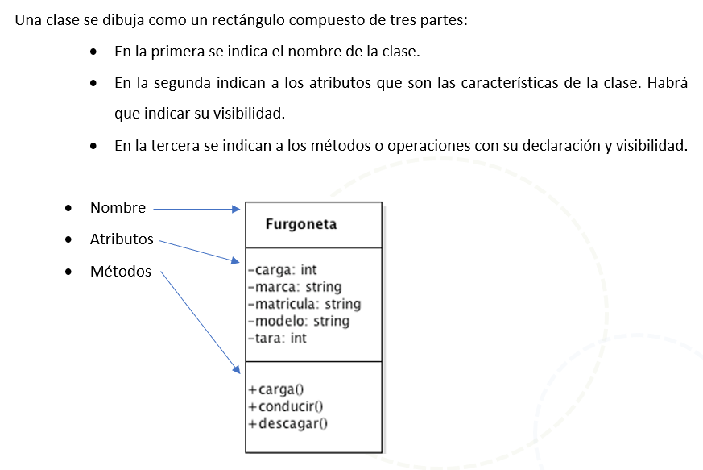
Notación de los diagramas de clases
DAM / DAW – M05 – Clase 05

Slide 12
Visibilidad
La visibilidad se asigna a los atributos o a las operaciones. Definen el ámbito desde el que podrán ser utilizados estos elementos.
Los atributos y los métodos pueden tener estas visibilidades:
+ público (accessible por todas clases)
- privado (accessible sólo desde la propia clase)
# protected (accessible por la subclases y la propia clase)
DAM / DAW – M05 – Clase 05

Slide 13
Visibilidad *
La visibilidad se asigna a los atributos o a las operaciones. Definen el ámbito desde el que podrán ser utilizados estos elementos.
+ en UML, o public: accesible por todos los demás elementos del sistema.
- en UML, o private: accesible por los elementos contenidos en el mismo objeto.
# en UML, o protected: sólo es visible para los elementos de su mismo objeto y para los elementos que pertenecen a objetos que son especializaciones.
~ en UML, o package: solo se puede aplicar cuando el objeto no es un paquete, y entonces significa que sólo es visible para los elementos contenidos directa o indirectamente dentro del paquete que contiene directamente el objeto.
DAM / DAW – M05 – Clase 05

Slide 14
Ejemplo clase
Persona
- nombre: string - dni: string - direccion: string - telefono: string - fechaNacimiento: date
+ CalcularEdad
Nombre de clase cursiva si abstracta
Visibilidad
Atributos
Métodos / Operaciones
DAM / DAW – M05 – Clase 05
Notes:
Clase abstracta: Las clases abstractas son aquellas que por sí mismas no se pueden identificar con algo 'concreto' (no existen como tal en el mundo real), pero sí poseen determinadas características que son comunes en otras clases que pueden ser creadas a partir de ellas.
https://informaticapc.com/poo/clases-abstractas.php

Slide 15
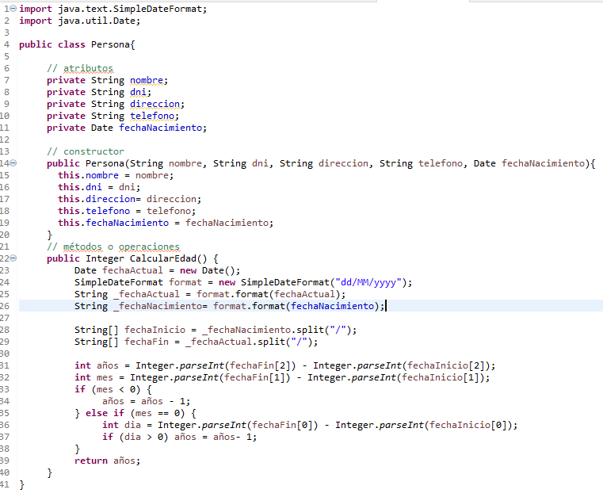
Ejemplo clase
DAM / DAW – M05 – Clase 05
Notes:
un constructor es una subrutina cuya misión es inicializar un objeto de una clase. En el constructor se asignan los valores iniciales del nuevo objeto.

Slide 16
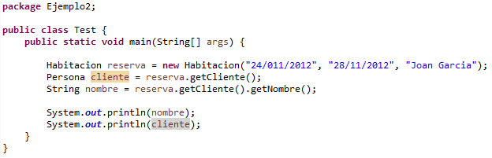
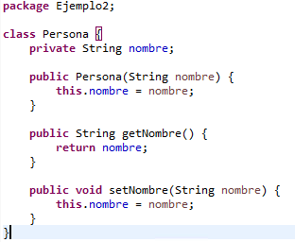
Ejemplo de visibilidad
Habría que fijarse en el método reserva.getCliente(), que únicamente tiene visibilidad a los atributos y métodos públicos de la clase Persona, es decir, puede consultar el nombre de la persona a través del método público getNombre pero no puede acceder al atributo privado nombre.
DAM / DAW – M05 – Clase 05
Notes:
un constructor es una subrutina cuya misión es inicializar un objeto de una clase. En el constructor se asignan los valores iniciales del nuevo objeto.

Slide 17
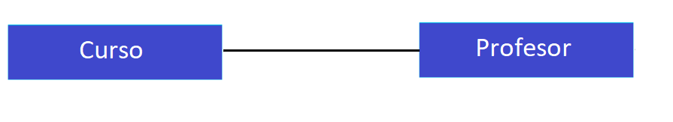
Relación de Asociación
Define las conexiones entre dos o más objetos, lo que permite asociar objetos que instancian clases que colaboran entre sí.
La asociación es la más básica de las relaciones, no tiene un tipo definido y puede ser tanto una composición como una agregación.
Se representan mediante una flecha simple que también puede tener una cardinalidad.
DAM / DAW – M05 – Clase 05

Slide 18
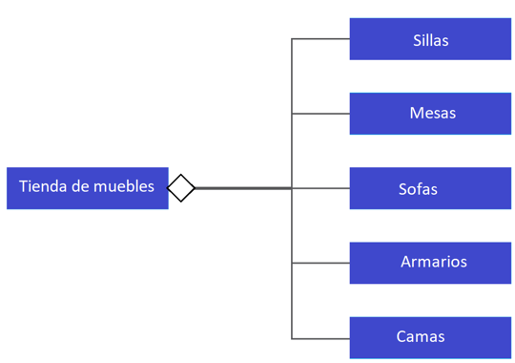
Relación de asociación de agregación
Tipo de asociación que indica que una clase es parte de otra clase (composición débil). Los componentes pueden ser compartidos por varios compuestos (de la misma asociación de agregación o de varias asociaciones de agregación distintas).
Aunque una tienda de muebles se quedara sin existencias de cualquiera de los componentes, podría seguir existiendo como tienda. La destrucción del compuesto no conlleva la destrucción de los componentes. Habitualmente se da con mayor frecuencia que la composición.
DAM / DAW – M05 – Clase 05

Slide 19
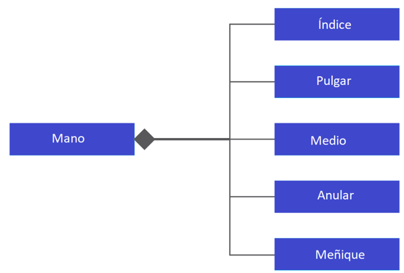
Relación de asociación de composición
La composición define los componentes de los que se compone otra clase (asociación fuerte). Define además que la clase que contiene la composición no tiene sentido de existencia si la(s) agregada(s) desaparece(n).
Este diagrama considera que la mano no estaría completa si no estuviera compuesta por los cinco dedos.
DAM / DAW – M05 – Clase 05

Slide 20
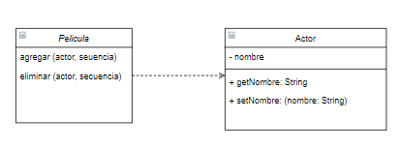
Relación dependencia
Este tipo de relación se representa mediante una flecha discontinua entre dos elementos. El objeto del que sale la flecha se considera un objeto dependiente. El objeto al que llega la flecha se considera un objeto independiente. Se trata de una relación semántica. Si existe un cambio en el objeto independiente, el objeto dependiente se verá afectado.
DAM / DAW – M05 – Clase 05

Slide 21
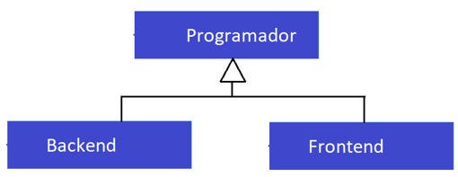
Relación de herencia
La herencia es un modo de representar clases y subclases, es decir, clases más específicas de una general, se representan mediante una flecha con una punta triangular vacía.
DAM / DAW – M05 – Clase 05

Slide 22
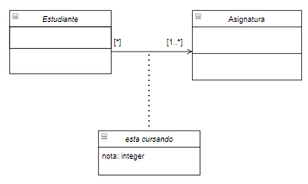
Clase asociativa
Cuando una asociación tiene propiedades o métodos propios se representa como una clase unida a la línea de la asociación por medio de una línea discontinua. Tanto la línea como el rectángulo de clase representan el mismo elemento: la asociación.
La nota está directamente relacionada con las clases Estudiante y Asignatura. Cada uno de los alumnos de la asignatura tendrá una nota determinada.
La forma de modelizar en UML esta situación, es con las clases asociadas.
DAM / DAW – M05 – Clase 05

Slide 23
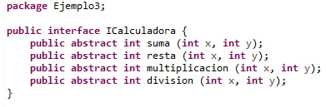
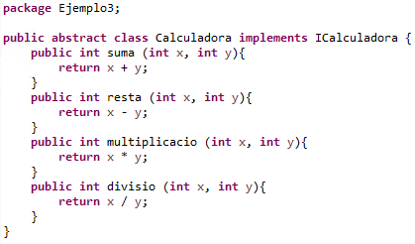
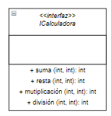
Interfaz
Una interfaz contiene la declaración de las operaciones sin su implementación, que tendrán que ser implementadas por una clase o componente.
¿Interfaz vs abstracta?
Una interfaz es una lista de métodos no implementados, así como la declaración de posibles constantes. Una clase abstracta, puede incluir métodos implementados y no implementados.
DAM / DAW – M05 – Clase 05

Slide 24
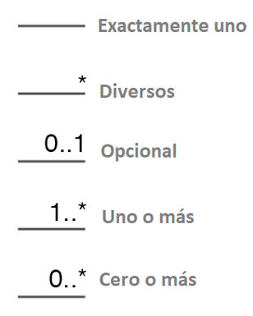
Cardinalidad
La cardinalidad es un número que representa el número de elementos de cada clase en cada relación.
El carácter * es un comodín para definir un número indeterminados de clases.
DAM / DAW – M05 – Clase 05

Slide 25
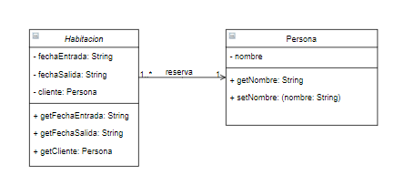
Ejemplo cardinalidad
En el ejemplo de un cliente que reserva una habitación de hotel se puede observar que intervienen dos clases, Persona y Habitación, relacionadas, donde la clase Habitación consulta el nombre del cliente correspondiente a la clase Persona
DAM / DAW – M05 – Clase 05

Slide 26
Relaciones
Las relaciones que existen entre las distintas clases se llaman de forma genérica asociaciones.
Una asociación es un clasificador que define una relación entre varios clasificadores, que establece conexiones con cierto significado entre las instancias respectivas.
Una asociación tiene varios extremos de asociación, en cada uno de los cuales hay un clasificador que desempeña un cierto papel en la asociación; un clasificador puede ser en más de un extremo de la misma asociación con papeles distintos.
Una asociación con dos extremos se dice que es binaria; ejemplo del hotel. Una asociación con tres extremos se dice que es ternaria, ejemplo estudiante.
Estudiante
Profesor
Universidad
DAM / DAW – M05 – Clase 05

Slide 27
Multiplicidad *
La multiplicidad, representada por unos valores <min…max>, indica el número máximo de enlaces posibles que podrán darse en una relación. Esta multiplicidad nunca podrá ser negativa, siendo, además, el valor máximo siempre mayor o igual al valor mínimo.
Clase
Clase
Libro
[0..3]
Préstamo
[0..1]
Lector
Asociación
En la asociación Préstamo, para cada objeto de la clase Lector podrá haber al menos 0 objetos de la clase Libro y, como máximo, 3 objetos.
En cambio, para cada objeto de la clase Libro podrá haber, como mínimo 0 y como máximo 1 objeto de la clase Lector.
DAM / DAW – M05 – Clase 05

Slide 28
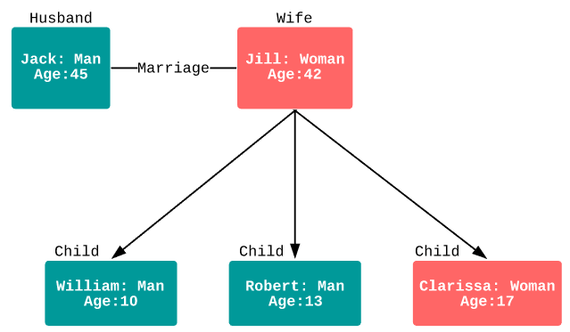
Diagramas de objetos *
El diagrama de objetos sólo puede contener instancias y relaciones entre objetos: enlaces y dependencias que se produzcan entre instancias. Los clasificadores y las asociaciones respectivas deben haber sido definidos previamente en un diagrama de clases.
A menudo tiene la función de simple ejemplo de un diagrama de clases o parte de él.
DAM / DAW – M05 – Clase 05

Slide 29
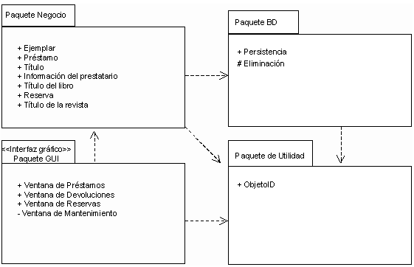
Diagramas de paquetes *
Sirve para describir la estructura de un modelo en términos de paquetes interrelacionados. En la imagen, un ejemplo de sistema encargado de la gestión de los préstamos y reservas de libros y revistas en una biblioteca.
DAM / DAW – M05 – Clase 05

Slide 30
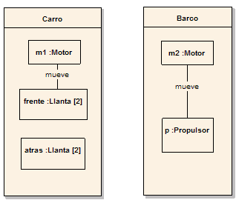
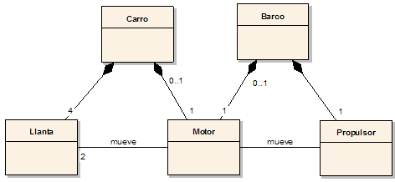
Diagramas de estructuras compuestas *
Una estructura compuesta es un conjunto de elementos interconectados que colaboran en tiempo de ejecución para conseguir algún propósito. Describe objetos compuestos con la mayor precisión posible. Se trata de un diagrama que complementa al diagrama de clases.
Con UML 2.0 podemos crear un diagrama donde aclaremos que el coche tiene un motor que mueve las dos llantas delanteras (pero, no las traseras ni el propulsor), y otro que muestra el barco con un motor que exclusivamente mueve su propulsor (y no las llantas)
DAM / DAW – M05 – Clase 05

Slide 31
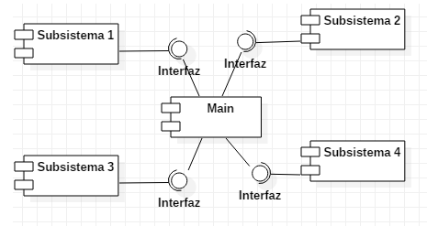
Diagramas de componentes *
Un componente es una pieza del software que conforma el sistema, pieza que puede ser reutilizable y fácilmente sustituible
Un componente suele utilizar una interfaz que define las operaciones que el componente implementará.
Una interfaz contiene la declaración de las operaciones sin su implementación, las cuales tendrán que ser implementadas por una clase o componente.
DAM / DAW – M05 – Clase 05

Slide 32
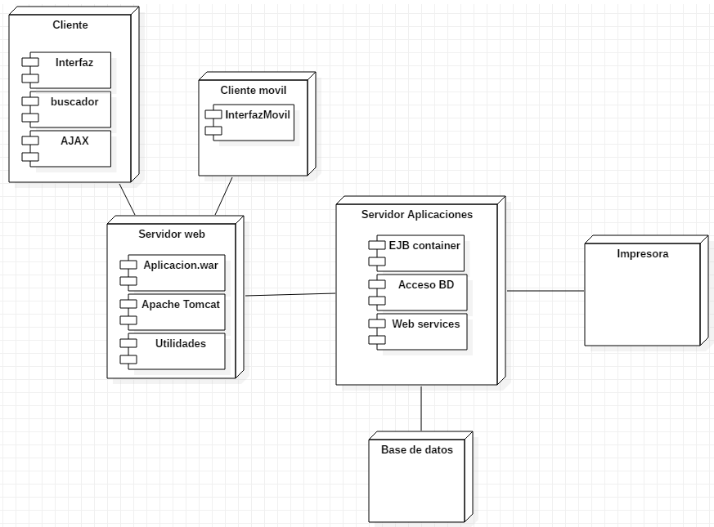
Diagramas de despliegue *
Describe la distribución de las partes de una aplicación y sus interrelaciones, todo en tiempo de ejecución.
El diagrama de despliegue describe la configuración de un sistema de software en tiempo de ejecución, en términos de recursos de hardware y de los componentes de software, procesos y objetos (en memoria o almacenados en bases de datos, por ejemplo) que se hospedan.
DAM / DAW – M05 – Clase 05

Slide 33
Herramientas UML
Modelio aplicación multiplataforma para la generación de diagramas UML. Está especializado en el modelado con UML y otros lenguajes gráficos. También permite generar código a partir de los diagramas como generar diagramas a partir de código fuente.
El entorno Modelio se ha implementado a partir del IDE Eclipse.
https://www.modelio.org/downloads/download-modelio.html
Draw.io es una herramienta web que te permite crear diferentes tipos de diagramas UML y guardarlos en la nube.
https://draw.io
DAM / DAW – M05 – Clase 05

Slide 34
Ingeniera inversa en UML
La ingeniería inversa, en el contexto de los diagramas de clases es un proceso que permite a través de un código fuente ya realizado, construir el diagrama con la finalidad de representarlo.
Algunos IDE ofrecen una herramienta para llevar a cabo esta tarea. A partir de un proyecto ya codificado, será posible obtener el diagrama que lo representa.
DAM / DAW – M05 – Clase 05

